Slide 1




Toán lớp 5

Slide 2


Bảng con bí mật
2
1
Next

Slide 3
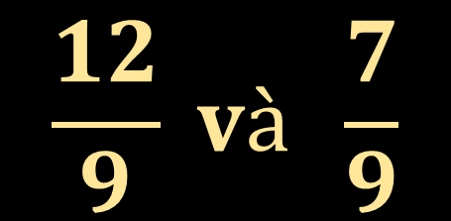

Hãy so sánh hai phân số:
QUAY VỀ

Slide 4
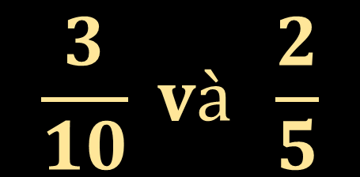




Hãy so sánh hai phân số:
QUAY VỀ

Slide 5
Toán
Ôn tập: So sánh hai phân số
(tiếp theo)

Slide 6

Bài 1
3
…
2
…
a)
<
>
=
<
1
;
=
1
5
2
9
7
;
…
…
1
1
>
>
4
8
b. Nêu đặc điểm của phân số lớn hơn 1, bé hơn 1,
bằng 1.
Phân số có tử số lớn hơn mẫu số thì phân số đó lớn hơn 1.
Phân số có tử số bé hơn mẫu số thì phân số đó bé hơn 1.
Phân số có tử số bằng mẫu số thì phân số đó bằng 1.

Slide 7
Bài 2
Thảo luận nhóm đôi
a) So sánh các phân số sau:
2
2
5
5
11
11
và
;
;
và
>
<
>
và
5
7
9
6
2
3
b) Nêu cách so sánh hai phân số có cùng tử số:
Trong hai phân số có cùng tử số:
Phân số nào có mẫu số lớn hơn thì phân số đó bé hơn;
Phân số nào có mẫu số bé hơn thì phân số đó lớn hơn.

Slide 8

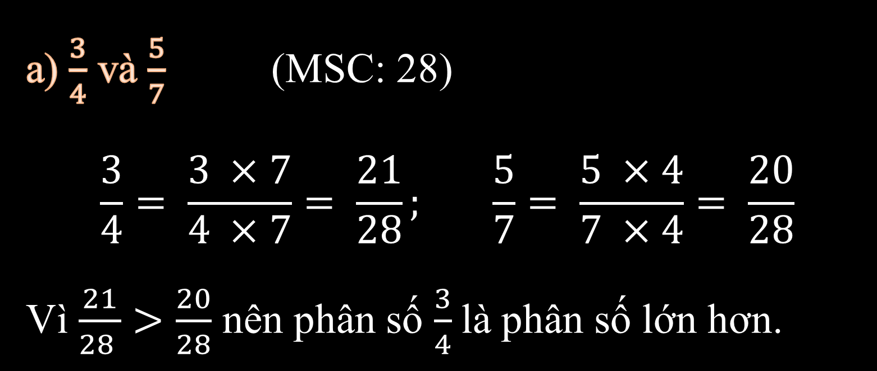
Bài 3
Phân số nào lớn hơn?

Slide 9
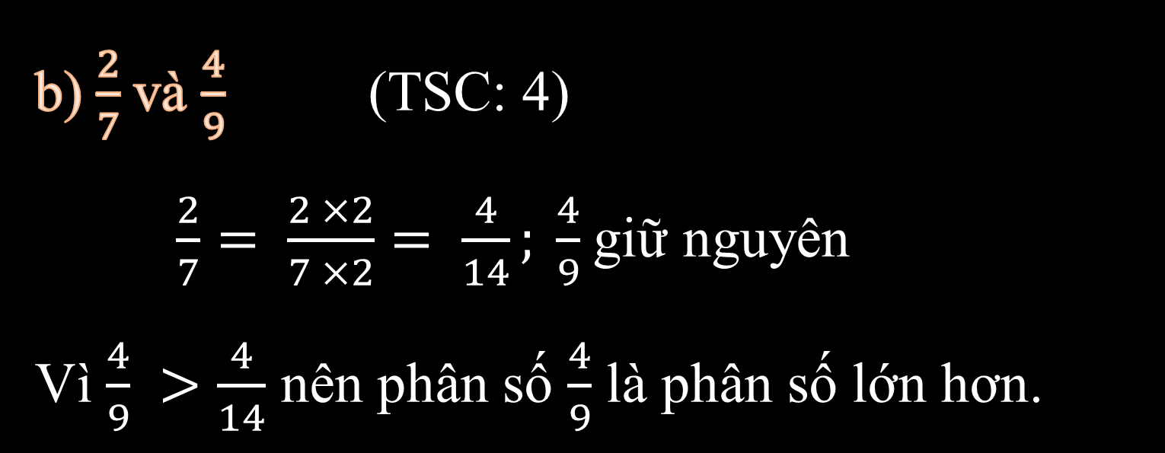
Bài 3
Phân số nào lớn hơn?

Slide 10
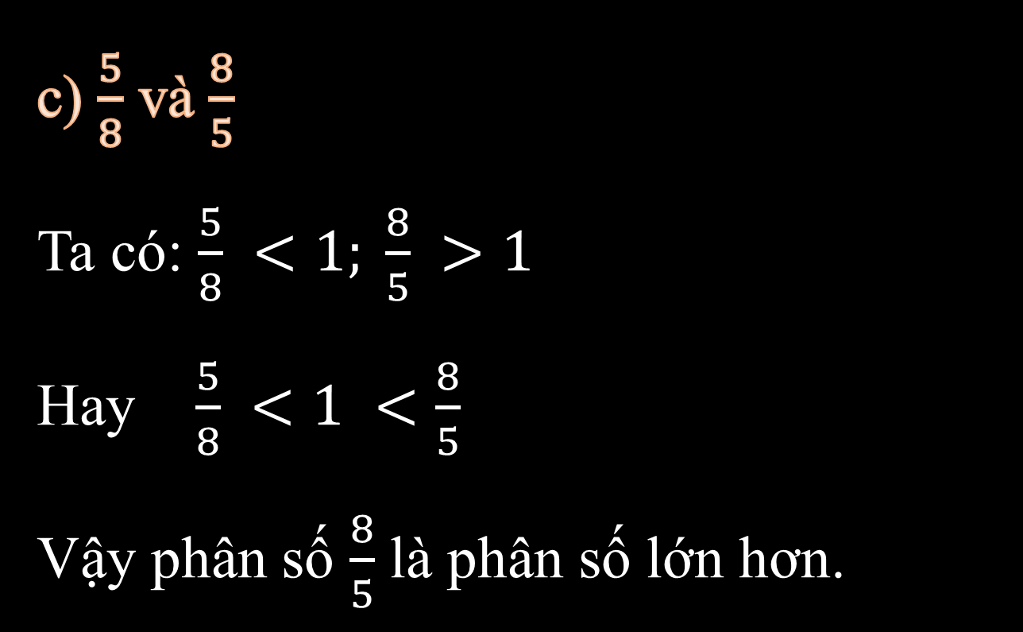
Bài 3
Phân số nào lớn hơn?

Slide 11


Bài 4
Bài giải
Vậy em được mẹ cho nhiều quýt hơn.

Slide 12

Bài 4
Bài giải
Cách 2:
Vậy em được mẹ cho nhiều quýt hơn.

Slide 13


Vượt chướng ngại vật
Notes:
Có 3 câu hỏi, nếu trả lời đúng mỗi câu sẽ được đi đến trả lời câu tiếp theo. Người chơi trả lời hết 3 câu là về đến đích sẽ nhận được 1 phần thưởng.

Slide 14





Notes:
GV bấm vào start để xe đi. Rồi bấm vào số 1 để hiện câu hỏi 1

Slide 15




Câu 1: Trong các phân số sau, phân số lớn hơn 1 là:
A. $\frac{3}{5}$
B. $\frac{9}{5}$
C. $\frac{5}{5}$
Notes:
Nếu HS trả lời đúng thì xe vượt chướng ngại vật đi tiếp để câu 2. bấm vào Số 2

Slide 16




Câu 2: Phân số lớn nhất trong ba phân số
$\frac{4}{7} ;$ $\frac{4}{9} và \frac{4}{5}$ là:
A. $\frac{4}{5}$
B. $\frac{4}{9}$
C. $\frac{4}{7}$
Notes:
HS chọn đáp án đúng thì xe đi tiếp. GV bấm câu hỏi 3 vào số 3

Slide 17

Câu 3: Các phân số: $\frac{8}{9};\frac{7}{18} và \frac{11 }{5}$
Xếp theo thứ tự từ bé đến lớn là:
A. $\frac{8}{9};\frac{7}{18} và\frac{11 }{5}$
B.$\frac{7}{18};\frac{11}{5} và\frac{8 }{9}$
C. $\frac{7}{18};\frac{8}{9} và\frac{11 }{5}$

Slide 18
ĐÍCH

Slide 19

THANK
YOU

